Slide 1
SEMESTRÁLNÍ PRÁCE
Dominika Strečanská

Slide 2
ZADANIE ÚLOHY 8
-ľubovoľné spracovanie pre sadu bodov
- zopakovanie programu "a" / ukončenie "n"
- najskôr načíta počet spracovaných bodov, potom ich súradnice
- body v 3D triediť vzostupne podľa vzdialenosti od počiatku súradnicovej sústavy

Slide 3
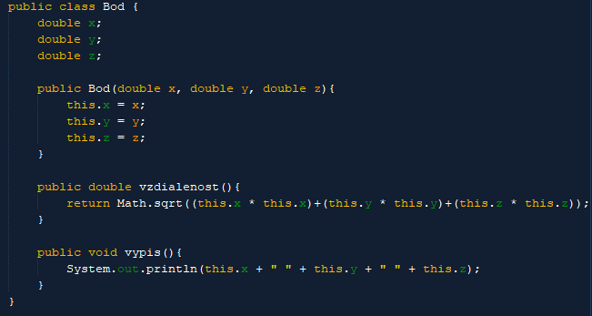

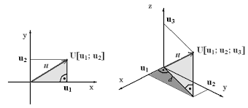

Slide 4
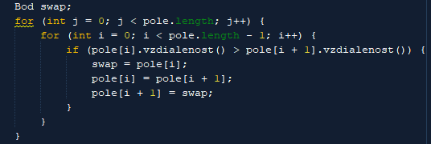
ČASŤ KÓDU

Slide 5
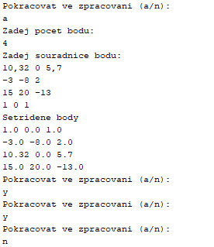
AKCEPTAČNÝ TEST

